Slide 1
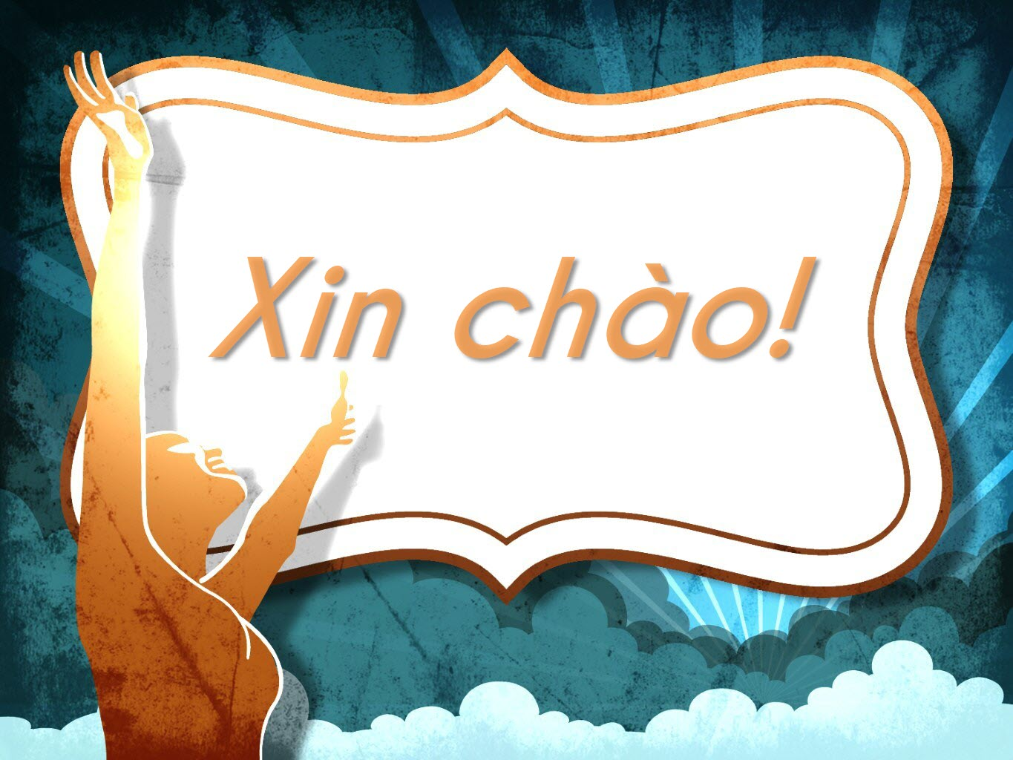

Slide 2

Phương pháp luận nghiên cứu khoa học
Thành viên:
Lê Bảo Yến
Vũ Hoàng Long
Tô Mạnh Đức
Nguyễn Quang Liêm
Trần Hùng Minh
Vũ Danh Hùng
Bùi Đức Khanh
Lê Đắc Duy
Trương Văn Thắng
Trương Tuấn Huy
Nguyễn Đình Tuấn Anh
Nhóm 1

Slide 3
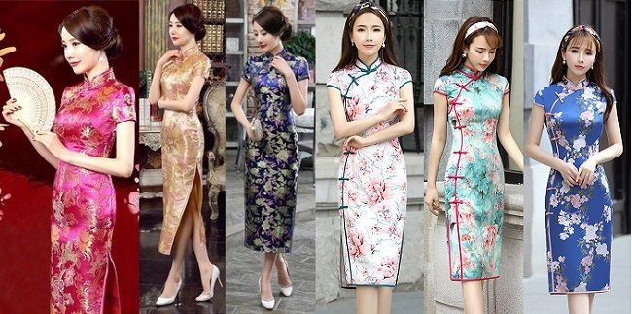
SƯỜN XÁM TINH HOA VĂN HÓA TRUNG QUỐC

Slide 4
Giới thiệu
Đối tượng nghiên cứu
Sườn xám – một loại trang phục truyền thống của người dân Trung Quốc
Mục đích nghiên cứu
Các khía cạnh sâu sắc ẩn sau hình ảnh sườn xám
Giá trị nhân văn, đạo làm người
Vị thế trên trường quốc tế
Phạm vi nghiên cứu
Lịch sử phát triển sườn xám từ trước đến nay

Slide 5
Ý nghĩa khoa học của việc nghiên cứu
Giúp chúng ta hiểu rõ hơn ý nghĩa, giá trị nhân văn cũng như cách sống, nhân cách mà những người tạo ra sườn xám muốn gửi gắm tới chúng ta
Ý nghĩa thực tiễn của việc nghiên cứu
Cung cấp cho chúng ta hiểu biết về sườn xám – tinh hoa hoa văn hóa của Trung Quốc
Phương pháp nghiên cứu
Qua phân tích, nghiên cứu tài liệu kết hợp nghiên cứu phi thực nghiệm

Slide 6
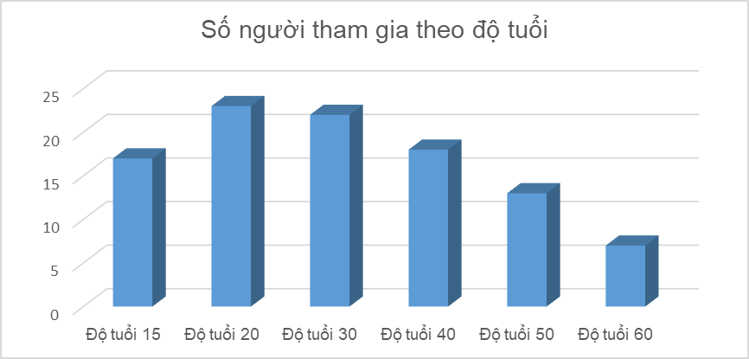
 | Số người tham gia
Độ tuổi 15 | 17
Độ tuổi 20 | 23
Độ tuổi 30 | 22
Độ tuổi 40 | 18
Độ tuổi 50 | 13
Độ tuổi 60 | 7

Slide 7
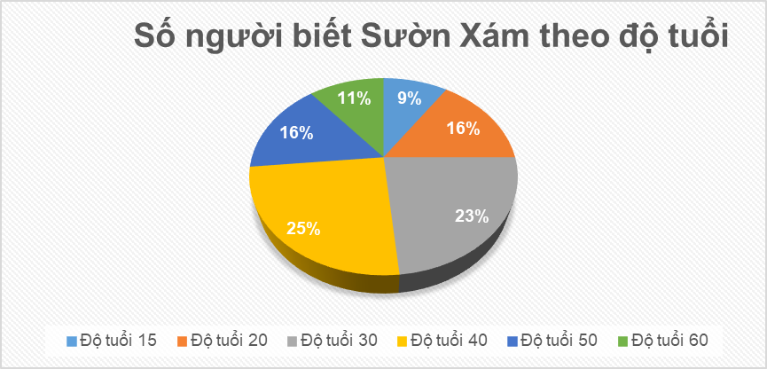

Slide 8
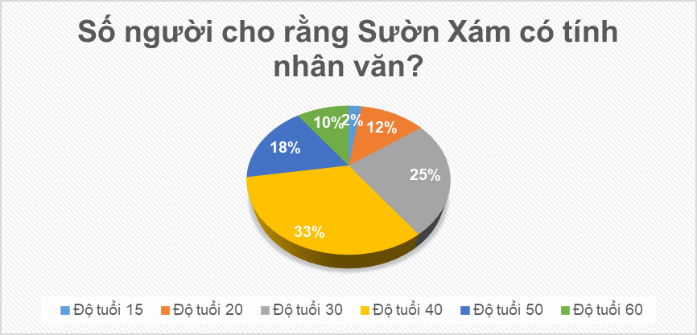

Slide 9
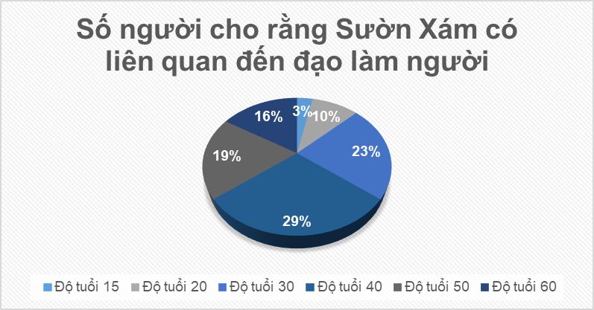

Slide 10
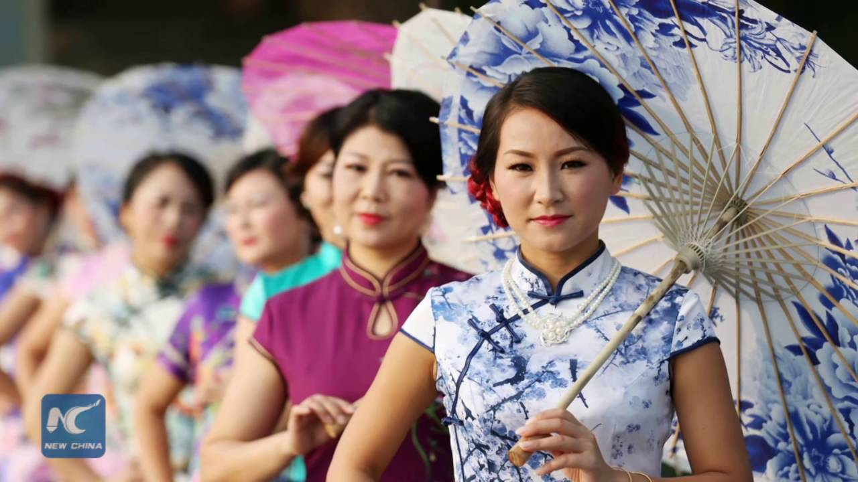


I. Giới thiệu về sườn xám
Sườn xám là gì?
Sườn xám là tên gọi một loại trang phục truyền thống của Trung Quốc

Slide 11
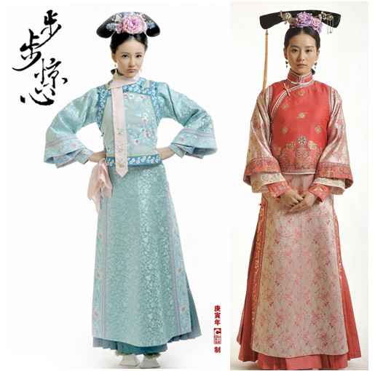
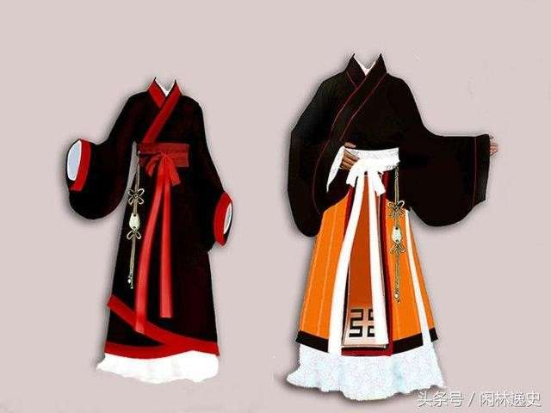
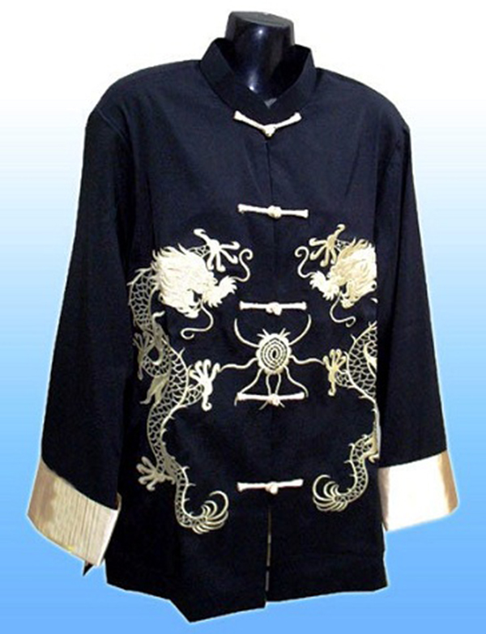
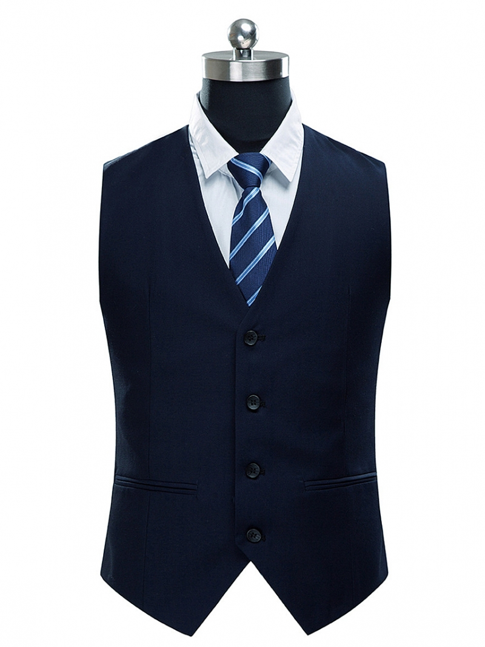
Nguồn gốc sườn xám?
Có ba lập luận gây tranh cãi
Lập luận 3:
Lập luận 2:
Lập luận 1:
Sự kết hợp giữ trường bào truyền thống và trang phục phương Tây
Bắt nguồn từ triều đại Tây Chu
Có nguồn gốc từ trang phục thời mãn thanh

Slide 12
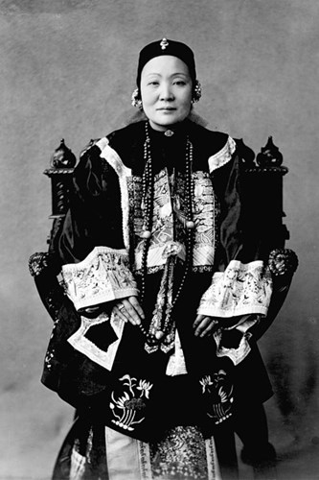
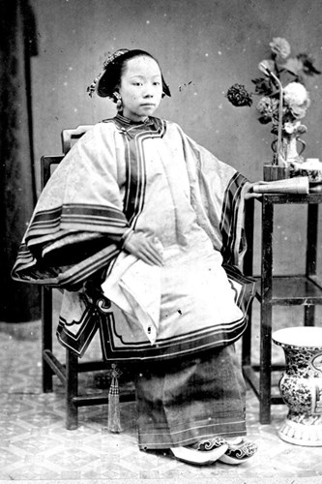
Thế kỉ 17
Dành cho tầng lớp quý tộc, quyền lực
Dáng chữ A dài, cắt theo phom vuông
Biểu tượng của giàu sang, học thức
Trang trí thêm đá quý, ngọc trai
Được gọi là “qipao” (kỳ bào)
Chất liệu gồm nhiều lớp vải lụa
Lịch sử phát triển của sườn xám qua các thời kì

Slide 13
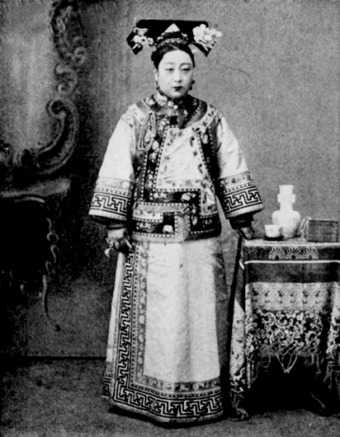
Thế kỉ 17 đến thế kỉ 20
Là trang phục truyền thống của nam giới
Phụ nữ sẽ mặc hai mảnh: một trên, một dưới

Slide 14
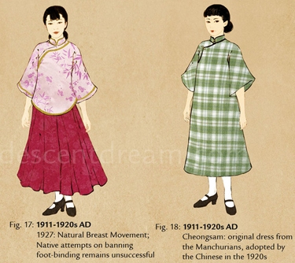
Thế kỉ 20
Sườn xám được coi là trang phục truyền thống
Thiết kế gọn gàng, phù hợp nhiều phong cách
Được người dân Thượng Hải gọi là “zansae”

Slide 15
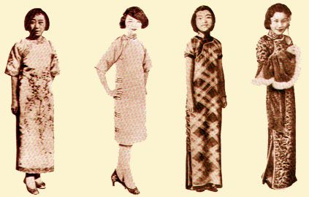
Thế kỉ 20
1930s
Thời kì hưng thịnh nhất
Được những thiếu nữ trẻ ưa chuộng
Bị ảnh hưởng từ phương Tây

Slide 16
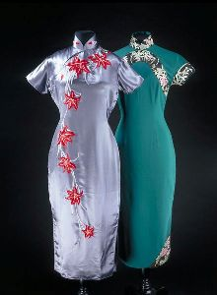
Thế kỉ 20
1940s
Chất liệu và kiểu dáng phong phú hơn
Sườn xám có vài nét thay đổi rõ rệt

Slide 17
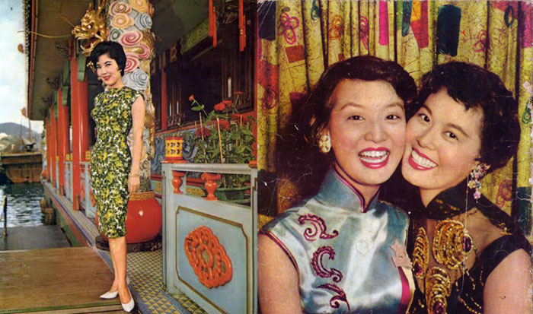
Thế kỉ 20
1950s
Nhiều thay đổi ở kiểu dáng
Dễ mặc hơn nhiều

Slide 18
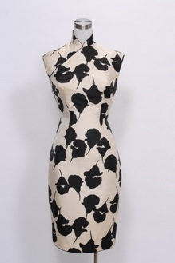
Thế kỉ 20
1960s
Sườn xám mini được ra đời
Vấp phải nhiều chỉ trích

Slide 19
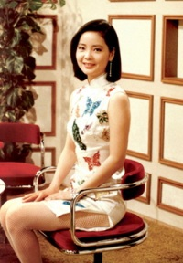
Thế kỉ 20
1970s
Lấy lại vị thế
Mang phong cách lịch thiệp, sang trọng
Hình thành 6 kiểu ở Đài Loan

Slide 20
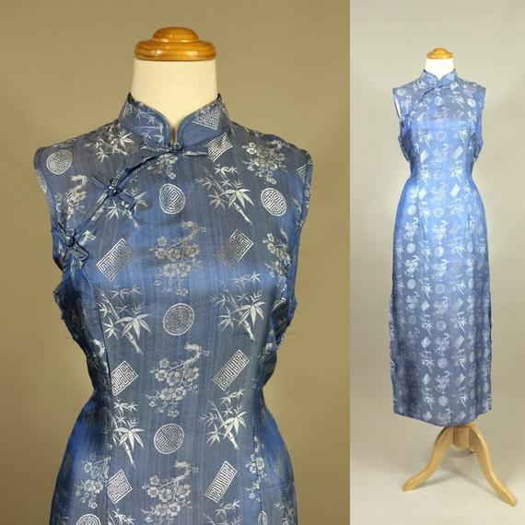
Thế kỉ 20
1980s
Sườn xám được cách tân
Trở nên nổi tiếng hơn trong và ngoài nước

Slide 21
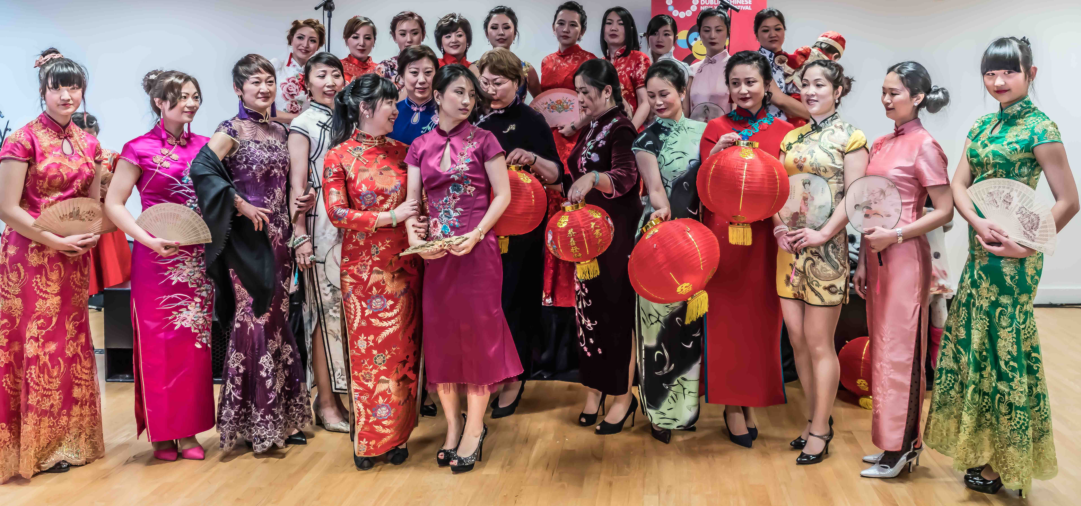
Thế kỉ 20 đến nay
Trở thành thành trang phục trong những dịp lễ, trên đấu trường quốc tế

Slide 22
III. Ý NGHĨA VÀ ĐẠO LÀM NGƯỜI THÔNG QUA HÌNH ẢNH SƯỜN XÁM
01
Ý NGHĨA CỦA SƯỜN XÁM
02
ĐẠO LÀM NGƯỜI THÔNG QUA HÌNH ẢNH SƯỜN XÁM

Slide 23

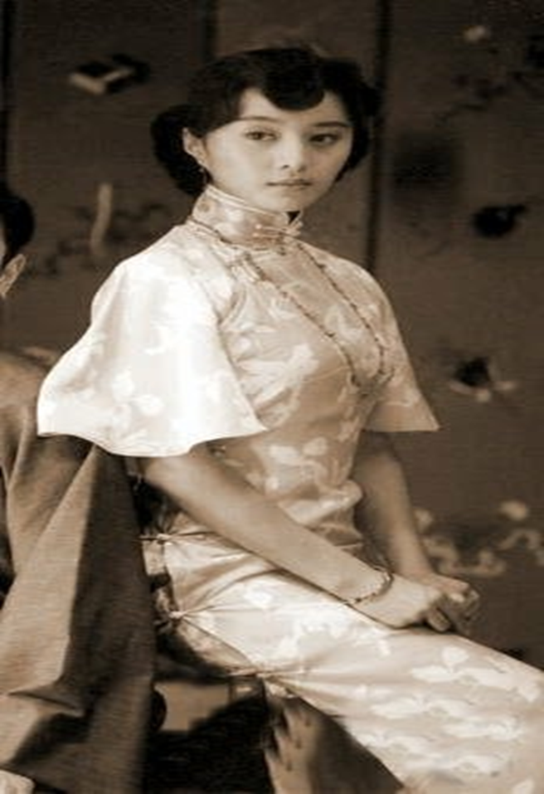
1. Ý nghĩa của sườn xám
Thời xa xưa ,Sườn xám là trang phục truyền thống tiêu biểu nhất của phụ nữ Trung Quốc.
Sườn xám như là một biểu tượng đặc biệt, kết nối cuộc sống với nghệ thuật, đồng thời lan tỏa tầm nhìn, vẻ đẹp quyến rũ, sang trọng và quý phái của người phụ nữ Trung Quốc ra thế giới

Slide 24

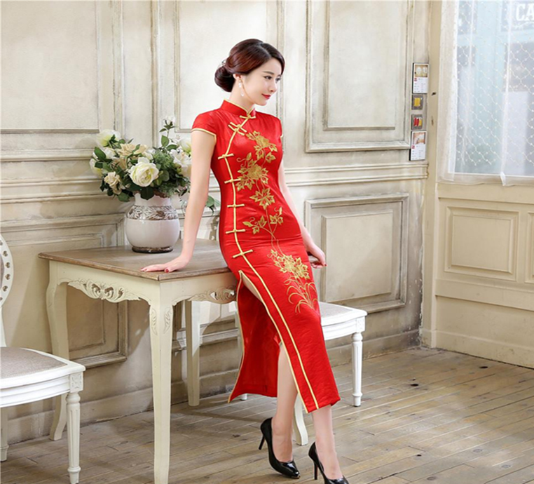
Các thiết kế sườn xám đã đạt được sự hoàn mỹ và là biểu trưng của nét đẹp trong sự giao thoa văn hóa Đông – Tây
Nó thể hiện sự thống nhất hoàn mĩ giữa tính dân tộc và thế giới
Nó cấu thành từ quan điểm mĩ học mới đặc trưng của thời đại, đồng thời là tiền đề đại diện cho văn hoá Trung Quốc thế kỉ XX

Slide 25

2. Đạo làm người thông qua hình ảnh sườn xám
Là biểu tượng cho sự đấu tranh của người phụ nữ Trung Hoa
Ẩn chứa vẻ đẹp tâm hồn của người phụ nữ Trung Hoa

Slide 26
Là biểu tượng cho sự đấu tranh của người phụ nữ Trung Hoa
Trong xã hội phong kiến, thân phận phụ nữ vô cùng thấp kém, chịu rất nhiều sự bất công
Sự sụp đổ của chế độ phong kiến đã tạo tiền đề cho quá trình giải phóng người phụ nữ khỏi sự bất bình đẳng tại Trung Quốc.
Năm 1920 bộ sườn xám cách tân đầu tiên được ra đời nó như một cuộc cách mạng lớn về trang phục của người Trung Quốc
Chịu nhiều ảnh hưởng của phương Tây người phụ nữ bắt đầu đòi quyền lợi cho bản thân mình
Có thể nói lịch sử của sườn xám phản ánh sự trỗi dậy của phụ nữ Trung Quốc thế kỷ XX

Slide 27
Ẩn chứa vẻ đẹp tâm hồn của người phụ nữ Trung Hoa
Với nét phóng khoáng, tự nhiên, sườn xám thể hiện được sự quý phái của người phụ nữ Trung Hoa
Sườn xám còn ẩn chứa ở trong đó vẻ đẹp tâm hồn của người phụ nữ Trung Hoa
Không làm mất đi tính kín đáo vốn có của người phụ nữ phương Đông, hay cụ thể là phụ nữ Trung Hoa
Sườn xám đã đạt được sự hoàn mỹ và là biểu trưng của nét đẹp trong sự giao thoa văn hóa Đông – Tây .
Vẻ đẹp của sườn xám đại diện cho vẻ đẹp tự nhiên của người phụ nữ Trung Hoa xưa và nay

Slide 28
IV. HÌNH ẢNH SƯỜN XÁM TRÊN TRƯỜNG QUỐC TẾ
01
VỊ THẾ CỦA SƯỜN XÁM
02
NHỮNG NHÀ THIẾT KẾ NỔI TIẾNG TRONG LĨNH VỰC SƯỜN XÁM
03
NHỮNG LỜI PHÊ BÌNH DÀNH CHO SƯỜN XÁM

Slide 29
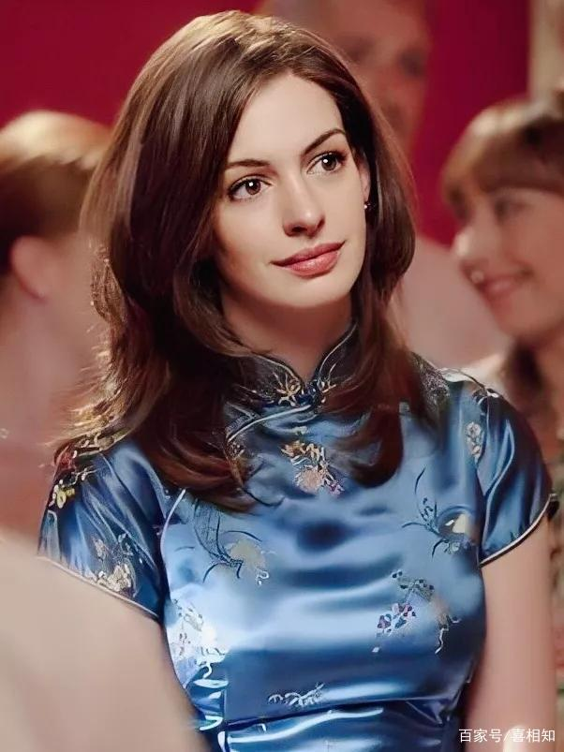
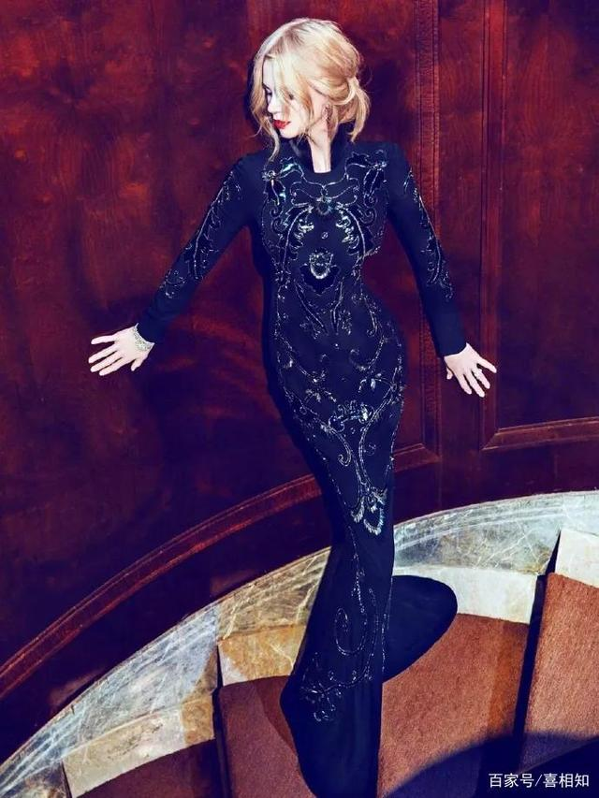
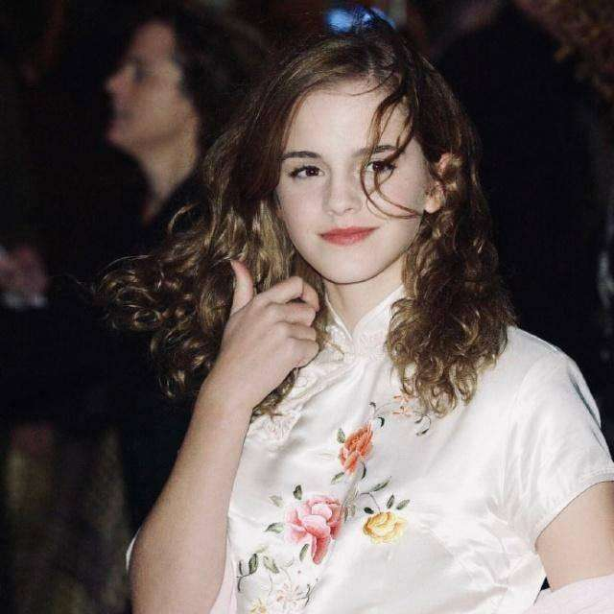
1. Vị thế của sườn xám
Ngày nay, ngày càng nhiều người phương Tây bắt đầu say mê văn hóa truyền thống Trung Quốc, và thậm chí nhiều trang phục mang yếu tố truyền thống Trung Quốc đang thể hiện sức mạnh của họ trên trường quốc tế.
Anne Hathaway
Nicole Kidman
Trên thực tế, nhiều người nổi tiếng nước ngoài rất tò mò về sườn xám của Trung Quốc, thậm chí họ còn mặc sườn xám nhiều lần
Emma Watson

Slide 30
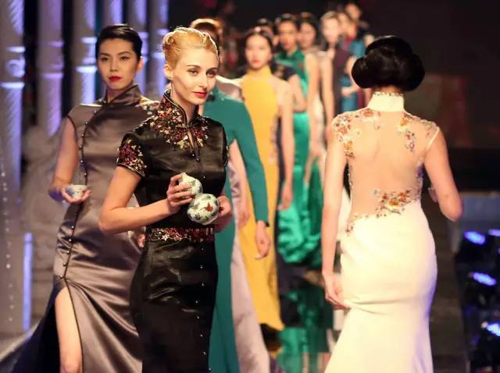
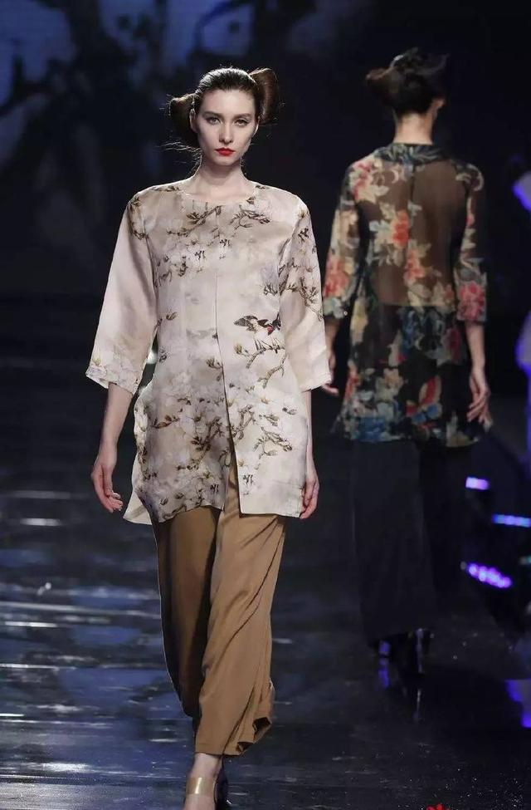
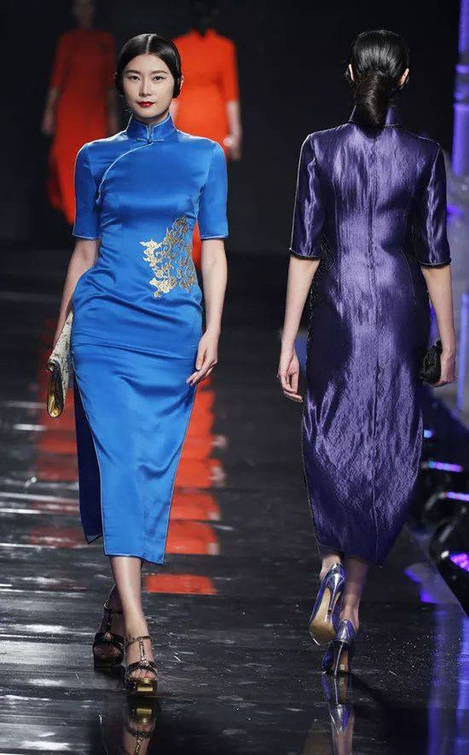
Một số hình ảnh sườn xám của Trung Quốc Trong chương trình thời trang quốc tế năm 2016

Slide 31
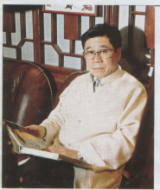
2. Những nhà thiết kế nổi tiếng trong lĩnh vực sườn xám
Yang Chenggui
Năm 1974, Yang Chenggui bắt đầu thành lập Hiệp hội Nghiên cứu Sườn xám Trung Hoa Đài Bắc. Ông cũng được biết đến với biệt danh "Thủ lĩnh của Sườn xám Trung Quốc".
Ngày nay, sườn xám của Yang Chenggui đã trở thành biểu tượng của chất lượng cao nhất. Yang Chenggui được biết đến là người dẫn đầu ngành quần áo Trung Quốc.

Slide 32
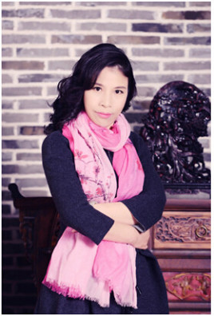
2. Những nhà thiết kế nổi tiếng trong lĩnh vực sườn xám
Zhang Ying
Zhang Ying(Bậc thầy về thiết kế sườn xám Trung Quốc), người sáng lập LiGulong, GaiShi ,HongYan, một thương hiệu quần áo nổi tiếng của Trung Quốc. Phong cách thiết kế táo bạo và sáng tạo, phá vỡ thiết kế nhất quán của trang phục truyền thống Trung Quốc và đặt ra một mô hình thiết kế mới của sườn xám Trung Quốc.

Slide 33
3. Những lời phê bình dành cho sườn xám
Bên cạnh những nhận xét đánh giá tích cực của cộng đồng quốc tế, sườn xám cũng nhận được những chỉ trích cho rằng sườn xám là 1 trang phục thiếu kín đáo phô bày ra những đường cong cơ thể trái với thuần phong mỹ tục. Sự gợi cảm mà nó mang lại cho người mặc được sáng tạo và cải biên theo nhiều cách khác nhau, và đôi khi cũng gặp phải tác dụng phụ khi khoe cơ thể quá đà. Khi mặc sườn xám không nên lạm dụng việc xẻ tà quá cao hoặc lộ da thịt quá nhiều ,điều đó sẽ gây phản cảm cho người khác.

Slide 34
V. KẾT LUẬN
Sườn xám là di sản văn hóa của Trung Quốc cần được bảo tồn, giữ gìn và phát triển trên mọi tầng lớp .
1
Là biểu tượng của phái đẹp Trung Hoa, nó không chỉ là vẻ đẹp hình thức mà còn là vẻ đẹp tâm hồn, vẻ đẹp cho nhân cách và niềm tin của người phụ nữ .
2
Sườn xám còn ẩn chứa rất nhiều ý nghĩa, tâm tư của người tạo ra nó, vừa để phù hợp với truyền thống Trung Quốc, vừa có khả năng tiếp thu yếu tố hiện đại
3
Bảo toàn phát huy nét đẹp của sườn xám song song với việc bảo tồn và phát huy di sản văn hóa của quốc gia
4

Slide 35
VI. TÀI LIỆU THAM KHẢO
(1)_Áo sườn (Sường) Xám,<https://canifa.com/blog/glossary/ao-suon-xam/>,Truy cập ngày 01/10/2020.
(2)_Nguyễn Thoan(2017).Giới thiệu về trang phục sườn xám Trung Quốc, <
https://tiengtrunganhduong.com/gioi-thieu-ve-trang-phuc-suon-xam-trung-quoc.htm#:~:text=%C3%9D%20ngh%C4%A9a%20v%C4%83n%20h%C3%B3a%20c%E1%BB%A7a,n%E1%BB%81n%20v%C4%83n%20h%C3%B3a%20Trung%20Qu%E1%BB%91c.&text=C%C3%A1c%20thi%E1%BA%BFt%20k%E1%BA%BF%20s%C6%B0%E1%BB%9Dn%20x%C3%A1m,thoa%20v%C4%83n%20h%C3%B3a%20%C4%90%C3%B4ng%20%E2%80%93%20T%C3%A2y> ,truy cập ngày 0/09/2020.
(3)_Lịch sử phát triển của Xường Xám Trung Quốc, < https://chinese.edu.vn/lich-su-phat-trien-cua-xuong-xam-trung-quoc.html >,Truy cập ngày 30/09/2020.
(4)_Sườn xám, nét đẹp dịu dàng của phụ nữ trung hoa, xem tại: https://tiengtrungcamxu.com/suon-xam-net-dep-diu-dang-cua-phu-nu-trung-hoa.html(truy cập ngày 28/09/2020)
(5)_ Theo 24h Thông Tin, Sườn Xám là gì? Ý nghĩa của sườn xám, < https://24hthongtin.com/suon-xam-la-gi-y-nghia-cua-suon-xam.html > truy cập ngày 1/10/2020 .
(6)_Tìm hiểu về trang phục truyền thống của người Trung Quốc, <https://nhaphangquangchau.com.vn/tu-van/tim-hieu-trang-phuc-truyen-thong-cua-trung-quoc.html> , truy cập ngày 30/9/2020)
(7)_Trang phục truyền thống của người Hong Kong,< https://dulichvietnam.com.vn/du-lich-hong-kong/trang-phuc-truyen-thong-nguoi-hong-kong > ,truy cập ngày: 28/09/2020.
(8)_ Xường Xám, <https://vi.wikipedia.org/wiki/X%C6%B0%E1%BB%9Dng_x%C3%A1m >,Truy cập ngày 30/09/2020.

Slide 36
(9)_ 没想到这些外国人，居然穿旗袍穿得特别好看！[Không ngờ những người nước ngoài này mặc sườn xám và trông rất đẹp!] , <https://baijiahao.baidu.com/s?id=1653315718283738045&wfr=spider&for=pc >,truy cập ngày 29/09/2020
(10)_旗袍对中华民族的意义 [Ý nghĩa của sườn xám đối với đất nước Trung Quốc], <https://zhidao.baidu.com/question/43327018.html?qbl=relate_question_1&word=%C6%EC%C5%DB%B5%C4%D2%E2%CB%BC)ngày>,Truy cập ngày 30/09/2020.
(11)_ 旗袍世界. 国粹之美，外国设计师争相追捧的中国旗袍！[Vẻ đẹp của tinh hoa Trung Hoa, sườn xám Trung Quốc mà các nhà thiết kế nước ngoài đang tranh dành! ] ,<https://baijiahao.baidu.com/s?id=1594965977444381169&wfr=spider&for=pc&fbclid=IwAR27pOj99siD1rWAHPLhpiKlhe2P1EpvploPliiHoirDnWSGa00y3Fct3DU >, Truy cập ngày 29/9/2020.
(12)_ 杨成贵旗袍网[Yang Chenggui Cheongsam] <https://baike.baidu.com/item/%E6%9D%A8%E6%88%90%E8%B4%B5%E6%97%97%E8%A2%8D%E7%BD%91/9064362>,Truy cập ngày 29/09/2020.
(13)_ 中国旗袍设计大师—张瑛 [Bậc thầy thiết kế sườn xám Trung Quốc – Yang Ying], <https://baike.baidu.com/item/%E5%BC%A0%E7%91%9B/18690988?fr=aladdin&fbclid=IwAR2m_nT- VlzCYVwmOgAzMkQKzook2JR7xxxbfIs8jJwX7LpgG8-jm7kWA6A>,Truy cập ngày 29/09/2020)
(14)_旗袍故里 满韵清风 －－2017中国(抚顺)满族风情国际旅游节开幕式 , 服装设计师杂志[Tạp trí thiết kế thời trang].
(15)_ Baiyun(2006), 中国老旗袍 [Sườn xám truyền thống của Trung Quốc].
(16)_ Chen Yunfei(2016), 旗袍与名媛[Sườn xám và Quý bà].
(17)_Liu Yu(2011), 中国旗袍文化史[Lịch sử văn hóa sườn xám Trung Quốc].
(18)_ Jiangnan, Tan Yali(2008). 旗袍[ Xường Xám]
(19)_ Liu Yu, Shao Min(2016). 旗袍图案 [Mẫu sườn xám].
(20)_ Song Luxia(2015), 上海名媛旗袍宝鉴[Gương kho báu sườn xám của phụ nữ Thượng Hải]

Slide 37
XIN CHÂN THÀNH CẢM ƠN CÔ VÀ CÁC BẠN ĐÃ LẮNG NGHE !

